Slide 1
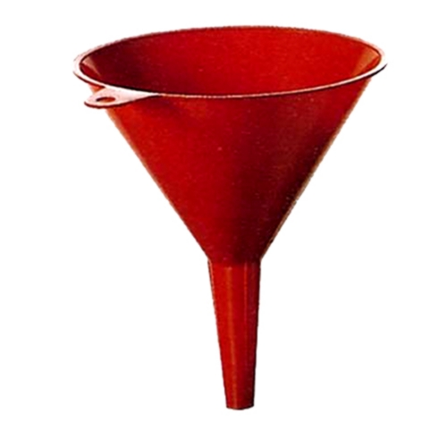
(Lazy) Funnelsort

Slide 2
Funnelsort
Cache Oblivious Sortieralgorithmus
Ein Algorithmus für alle Ms und Bs
Laufzeit O(N)
optimal
I/O Kompexität O(N/B logM/BN/B)
optimal

Slide 3
k-Funnel
k sortierte Inputstreams
1 sortierter Outputstream
Bei jedem Aufruf werden k³ Daten in den Outputstream geschrieben
k
...
k Inputstreams

Slide 4
Funnelsort Algorithmus
unterteile Input-Array in N1/3 Teile der Länge N2/3
Sortiere die Teile rekursiv
Stecke sortierte Teile als Inputstreams in einen N1/3-Funnel
Aufruf des Funnels → N sortierte Daten
Rekursionsabbruch bei 2- oder 3-Funnel
Sortiere deren Inputstreams „per Hand“
Notes:
Tafel malen

Slide 5
k-Funnel Innenleben
Malen

Slide 6
Aufruf eines k-Funnels
Wenn Bi weniger als halb voll, rufe Li auf → Bi enthält mindestens k3/2 Elemente
k3/2 Aufrufe von R → Output: k3
Rekursionsabbruch: 2- oder 3-Funnel
Merge die 8 bzw. 27 kleinsten Elemente der Inputstreams und schreibe sie in den Outputstream

Slide 7
Lazy k-Funnel Innenleben und Aufruf
Malen

